Slide 1

Mise à jour de l’étude d’impact des actions de la programmation du FIAF conventionnées entre 2017 et 2023
Mars 2024
Réalisée par Pyx Stratégie- Emilie Giraut

Slide 2
Sommaire
Eléments de cadrage de l’étude-3
Photographie et performance des actions de la programmation- 7
Impact sur le recours à la formation professionnelle par les entreprises- 20
Impact sur la montée en compétences des salariés-28
Evaluation de la satisfaction-34
Evaluation de l’impact à froid- 39

Slide 3
Eléments de cadrage

Slide 4
Eléments de cadrage de l’étude
Le FIAF a souhaité actualiser l’étude d’impact des actions de programmation menées par son pôle projet. Il s’agit de l’achat d’actions de formation professionnelle continue au bénéfice des salarié(e)s du secteur privé.
Cadre de l’étude:
L’étude s’est concentrée à mesurer l’impact des actions de formation de la programmation. Cela signifie que les actions liées à l’ingénierie du pôle projet n’ont pas été prises en compte, ni les actions de financements des plans de formation réalisées dans le cadre du service direct aux entreprises.
La période d’observation s’est concentrée sur 2017-2023. Seules les actions terminées au 31/12/2023 ont été prises en compte.
A noter également, l’action débit de boisson financée sur l’enveloppe 2021 de la programmation n’est pas intégrée dans cette évaluation, le FIAF n’étant intervenue qu’en cofinancement.
L’objectif de l’étude :
Mesurer à partir des données disponibles l’impact de ces actions sur :
l’accès à la formation des salarié(e)s
La montée en compétences des salarié(e)s et la performance des entreprises
La professionnalisation des secteurs
Le bien-être au travail et la fidélisation des salarié(e)s.

Slide 5

Eléments de cadrage de l’étude
Les ressources/ documents analysés :
Les bilans pédagogiques pour chaque action de formations.
Les fiches d’évaluation à chaud renseignées par les stagiaires à l’issue de chaque formation.
Les questionnaires d’évaluation à froid lorsque ceux-ci étaient disponibles.
Les feuilles d’émargement
Depuis 2020, des tableaux de pilotage tenus par l’équipe projet collectant les différents indicateurs servant de base à l’analyse (tableau de suivi budgétaire, tableau de suivi formation, tableau de compilation stagiaire, évaluation à chaud, évaluation à froid), les extractions My OPCO pour les entreprises ayant également bénéficié d’une prise en charge de la rémunération de leur salarié(e) sur la période de formation.
Une automatisation des données dans un outil unique parait indispensable compte tenu du volume de données désormais disponibles relatives aux 680 actions mises en œuvre.
Une programmation qui recouvre une disparité des actions mises en place:
Les projets de formation à analyser sont de nature très disparate. En effet, un projet peut être constitué d’une action de formation unique (ex: formation de formateur ARL, canalisateur); de plusieurs sessions identiques (RGPD, MAC-Gardiennage); de plusieurs actions de formations distinctes suivies par des stagiaires différents (Plan BTP 2017 à 2019) ou encore d’actions de formation différentes mais suivies par les mêmes stagiaires (éco-conduite).
Malgré cette disparité, l’étude s’est efforcée de compiler les informations disponibles pour faire émerger des indicateurs homogènes permettant d’avoir une analyse transversale des différents projets. Néanmoins, des analyses qualitatives spécifiques à chaque projet, lorsque cela est pertinent, permettrait de mesurer avec davantage de finesse certains impacts qui n’ont pu être observés ici du fait de cette disparité et du volume d’informations à traiter.

Slide 6
Eléments de cadrage de l’étude
Les contraintes rencontrées au cours de l’étude, particulièrement concernant l’évaluation de l’impact à froid des formations
Ce document, édité en mars 2024, est une quatrième version de l’étude d’impact qui intègre l’analyse des évaluations à froid restituées entre 6 et 12 mois après les formations. Une partie seulement des évaluations à froid relatives aux formations financées sur la période 2017-2023 a pu être analysée.
Pour les actions de formation ayant pu être analysées, certaines contraintes ont été observées pour les projets 2017-2019 :
Hétérogénéité des informations : concernant les projets pour lesquels il existe une évaluation à froid, les indicateurs n’ayant pas été définis au démarrage, il existe une hétérogénéité des informations collectées dont certaines se sont avérées peu exploitables dans le cadre de l’étude. Depuis mars 2020, des indicateurs communs ainsi que des trames communes d’évaluation à froid, adaptables bien sûr en fonction des projets, ont été mis en place permettant une analyse plus homogène et systématique des actions financées par la programmation du FIAF.
Vers une meilleure définition des impacts attendus : en amont de chaque projet, les impacts attendus plus « macros » sont définis en concertation avec les partenaires ou commanditaires de l’action. Ces impacts seront dorénavant mieux ciblés et définis pour une évaluation plus fiable.
D’autres indicateurs seront également ajustés à l’avenir pour faciliter l’évaluation de l’impact des actions sur la structuration des secteurs, en particulier pour les actions filière ou branche.

Slide 7
Photographie et performance des actions de la programmation

Slide 8
En introduction quelques chiffres clés sur l’action de la programmation
Noter : les données pour 2022 et 2023 sont temporaires, car les actions conventionnées n’ont pas toutes été réalisées.

Slide 9
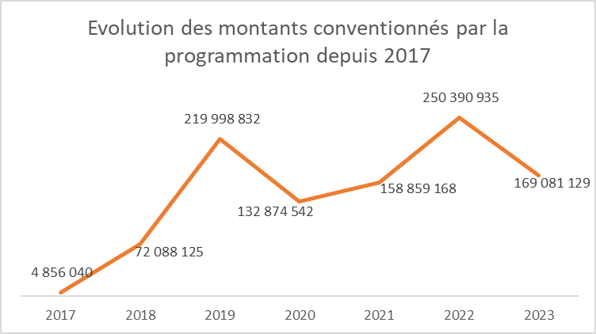
Plus de 1 milliard XPF conventionnés par le FIAF dans le cadre des actions de la programmation entre 2017 et 2023
Entre 2017 et 2023, ce sont 1 011 106 164 XPF qui ont été investis dans des projets de la programmation dédiés à des actions de formation collectives et individuelles (notamment des parcours diplômants ou dispositifs de VAE).
Les montants engagés connaissent de fortes fluctuations d’une année sur l’autre. L’année 2020 notamment ayant été impactée par la crise sanitaire.
72% des montants conventionnés entre 2017 et 2023 ont réellement été dépensés au 01/03/2024, soit 733 129 028 XPF.
Pour les 28 % restants, plusieurs explications:
Les actions n’ont finalement pas été mises en place (cf. le taux de réalisation des actions).
Le conventionnement prévoyait un montant fixe par stagiaire et le FIAF n’a donc pris en charge que la participation des stagiaires effectivement présents (cas de la formation RGPD par exemple).
Les coûts de mises en œuvre ont été moins importants que prévus.
Les actions ne sont pas encore terminées (actions longues), ou n’ont pas encore été mises en œuvre.
**Données en provenance du tableau de suivi de facturation de la programmation

Slide 10
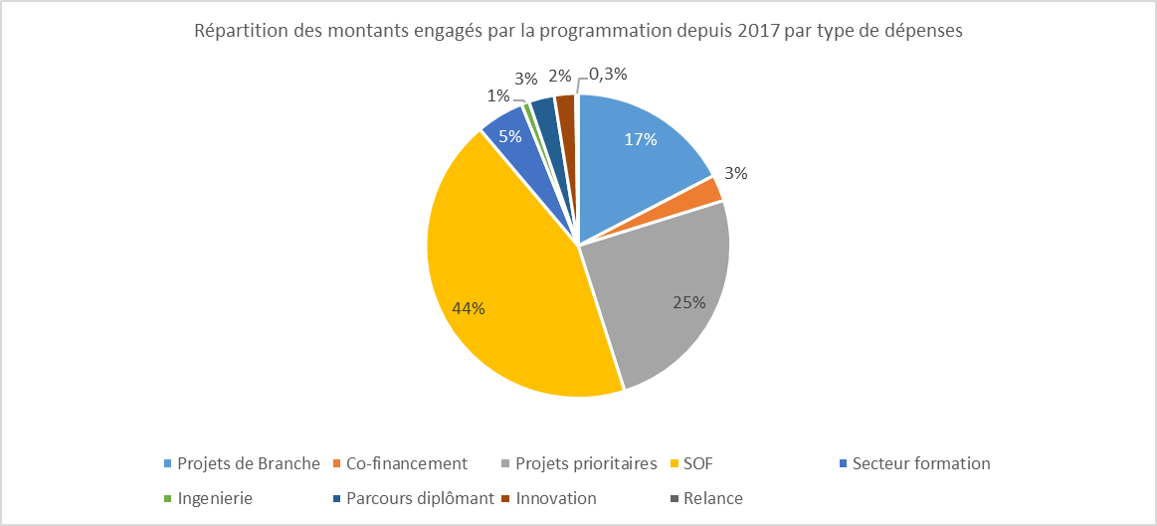
44% des montants conventionnés concernent des projets prioritaires mis en place suite à une alerte du monde économique
Sont désignés comme projets, les achats de formation par le FIAF au bénéfice des salarié(e)s du secteur privé. Ils sont divisés en quatre types de financement :
Les projets SOF ou « sélection des offres de formation » font référence aux offres dont l’opportunité est déterminée à travers des enquêtes sectorielles ou des entretiens à l’initiative ou non de commanditaires extérieur(e)s.
Les projets prioritaires font référence aux offres construites à partir d'une alerte multi-eentreprises, sectorielles ou branche et utilisant des fonds non dépensés des années précédentes le cas échéant.
Les projets de branche sont des offres proposées aux entreprises sur la base d’une négociation de branche ayant donné lieu à un avenant à la convention collective.
Les projets en co-financements sont les actions financées conjointement par le FIAF et une collectivité.
Les projets « secteur formation » sont les actions conduites au profit de la montée en compétence ou du soutien aux acteurs de la formation professionnelle.
Aux côtés de ces projets, le FIAF a financé des missions d’étude et d’ingénierie en appui au déploiement des actions de la programmation.
Depuis 2023, deux nouveaux types de projets sont répertoriés : les projets fléchés sur les actions d’innovation et sur les parcours diplômants.
Répartition des montants conventionnés par millésime et type de projet – issu du tableau de suivi facture

Slide 11
Une action complétée par la prise en charge des frais annexes mais qui reste encore en retrait
Entre 2017 et 2023 ce sont 75 354 348 XPF qui ont été consacrés à la prise en charge des frais annexes liés à une action de la programmation. Dans 97% des cas il s’agissait de la prise en charge de la rémunération du stagiaire.
Cela concernait 852 stagiaires pour 326 entreprises, dont 59% étaient des entreprises de moins de 10 salarié(e)s.
Une pratique en deçà de ce qu’on peut observer par ailleurs dans le pôle financement des plans de formation dont la prise en charge des frais annexes concernait, pour la même période, 66% des stagiaires (contre 16% pour la programmation) et 82% des entreprises contre 33% pour la programmation.
Des recours qui diffèrent largement en fonction du secteur d’activité, particulièrement fort pour le secteur des transports et de la santé, beaucoup plus en retrait dans le secteur pour le commerce et de l’hébergement restauration.
Comparatif de la prise en charge des frais annexes entre les actions de la programmation et le pôle financement des plans de formation

Slide 12
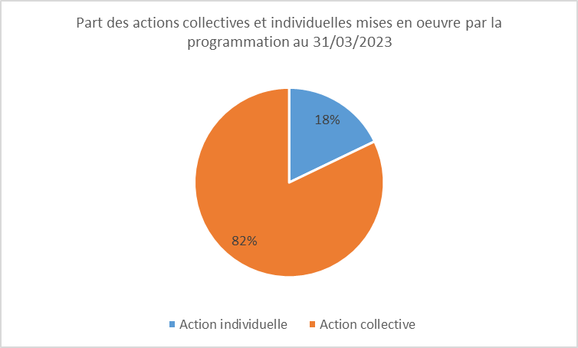
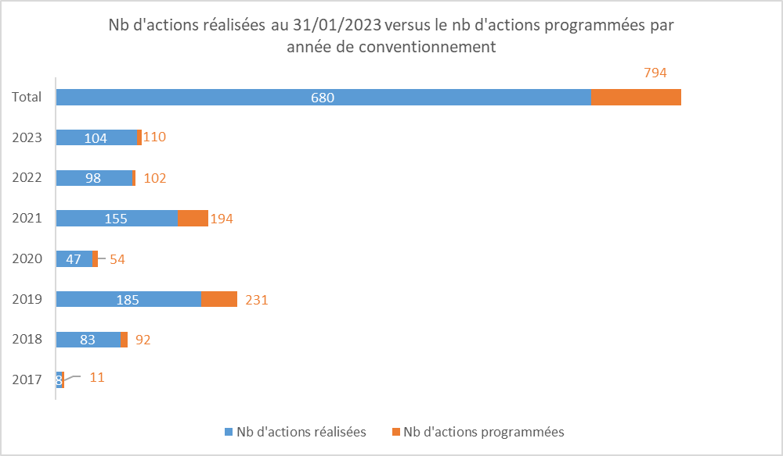
680 actions de formation mises en œuvre entre 2017 et 2023
Au total ce sont 556 actions de formation collectives qui ont été mises en œuvre entre 2017 et 2023, auxquelles s’ajoutent 124 accompagnements individualisés mis en place depuis 2021.
En plus de ces actions réalisées, 41 actions programmées ont été annulées, 54 reportées ou en attente de dates, 60 sont programmées, 27 sont en cours de réalisation à la date de l’étude. Le taux de réalisation s’élève au 31/03/2023 à 85%.
L’année 2019 a été particulièrement exceptionnelle à la fois en nombre d’actions mises en œuvre et en nombre d’heures de formation financées (plus de 55 000 heures). A noter que toutes les actions conventionnées en 2022 et 2023 n’ont pas encore mises en œuvre à ce jour. Le chiffre indiqué ici est l’état de situation au 31/03/2023.

Slide 13
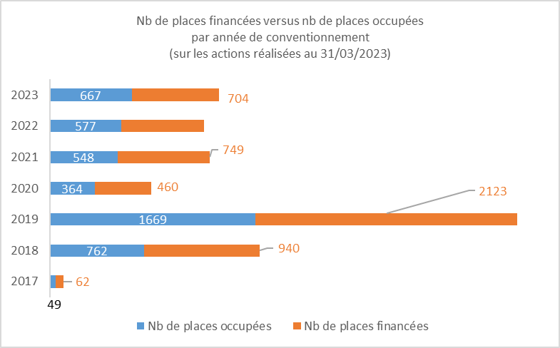
Taux de remplissage des formations financées dans le cadre de la programmation
Sur la période 2017-2023, le taux de remplissage moyen est de 81% cela signifie que 81% des places financées ont effectivement été occupées par un(e) stagiaire participant(e). Ce taux varie sensiblement d’une année sur l’autre.
On observe néanmoins :
Un taux de remplissage sensiblement plus élevé pour les actions « individuelles » que pour les actions collectives (98% contre 81%)
Sur une moyenne de longue période, ce taux varie en fonction des secteurs d’activité visés par les formations (le secteur du BTP et de l’agriculture notamment sont des secteurs où le taux de remplissage est plus faible) et le caractère réglementaire ou non de la formation (on observe un taux de remplissage un peu plus élevé pour les formations réglementaires).
A noter que depuis 2022 on obverse une progression significative du taux de remplissage. En effet, le rôle des commanditaires a été renforcé, et la phase de rédaction du cahier des charges comporte à présent une identification forte des publics. Les formations ne démarrent qu’à condition de remplissage à 100%. Ces modifications ont eu lieu au cours de l’année 2023 et commencent à porter leurs fruits.
674
Evolution du taux de remplissage par année de conventionnement (sur la base des actions réalisées au 31/03/2023)

Slide 14
Taux de participation
Un taux de participation aux actions financées dans le cadre de la programmation qui s’élève à 95% sur la période, ce qui signifie que 95% des stagiaires inscrit(e)s à une action dans le cadre de la programmation, l’ont effectivement suivie.
En dehors d’une baisse conjoncturelle observée en 2021, ce taux est relativement stable et supérieur à 95%.

Slide 15
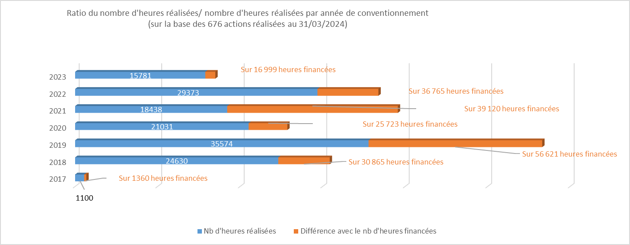
Plus de 200 000 heures de formation financées depuis 2017
Entre 2017 et 2023, 207 453 heures de formation ont été financées dans le cadre des actions de la programmation. 145 926 heures ont été réellement réalisées par des stagiaires effectivement présents, ce qui représentent 70% des heures financées.
Plusieurs facteurs expliquent ce delta :
Le taux de remplissage a une incidence, les places non pourvues sont néanmoins financées ;
Le taux d’absentéisme des stagiaires, un taux d’absentéisme qui peut varier fortement de moins de 5% à plus de 50% sans qu’un secteur d’activité ou un type de formation soit plus concerné qu’un autre.

Slide 16
Analyse des coûts : des disparités fortes avec le pôle financement des plans de formation
Le tableau ci-dessous met en exergue les coûts moyens par stagiaire, par entreprise et par heure de formation dans le cadre des actions financées par la programmation. Les actions des années 2022 et 2023 n’ayant pas toutes été réalisées au 31/12/2023 date de l’étude, les coûts pour ces deux années ne sont pas définitifs et seront mécaniquement revue à la baisse une fois les actions réalisées.
Sur la base des actions réalisées et facturées au 31/12/2022
Si l’on concentre l’analyse sur les années 2018 à 2021 qui sont stabilisées et significatives de l’activité du FIAF, on observe que le coût moyen par stagiaire progresse en moyenne de 23% sur la période et de 11% pour le coût par entreprise. En effet, les montants engagés et donc facturés progressent plus vite que le nombre de stagiaires et d’entreprises bénéficiaires.
Cela s’explique en partie par :
Une tendance à la mise en place d’actions de formation individualisées et plus longues qui concentrent un volume horaire de formation conséquent destinées à un nombre de stagiaires et d’entreprises limité (VAE MER, Aide soignant, BPJEPS, DU Universitaire…).
La fin d’actions collectives associées à des évolutions réglementaires (RGPD) qui ont mobilisé un volume important de stagiaires et d’entreprises sur un volume important d’action.
A titre comparatif, sur la même période, le coût moyen par stagiaires a augmenté en moyenne de 1% concernant le financement des plans de formation et à baissé de 4% concernant le coût moyen par entreprise. On observe ainsi un écart significatif entre l’action de la programmation et celle du financement des plans de formation:
Le coût moyen par stagiaire sur la période 2018-2021 s’élève ainsi à 156 311 XPF contre 55 9099 XPF pour le financement des plans de formation, soit un écart de 58%
Le coût moyen par entreprise quant à lui sur la même période s’élève à 482 931 XPPF contre 198 698 pour le financement des plans de formation soit un écart de 147%
Une maîtrise des coûts à l’heure de formation
Sur la période 2018-2021, le coût moyen de l’heure de formation acheté par le pôle programmation a progressé de 7% en moyenne chaque année, alors qu’il reste stable pour le pôle financement aux entreprises. En revanche; à l’issue la période le coût horaire moyen est bien en deçà de celui financé lors de la prise en charge des plans de formation ( 2811 XPF contre 4109 pour les plans de formation soit un écart de 32% au profit de la programmation). Cela signifie que le FIAF a une pratique d’achat maitrisée quant à ces coûts.

Slide 17
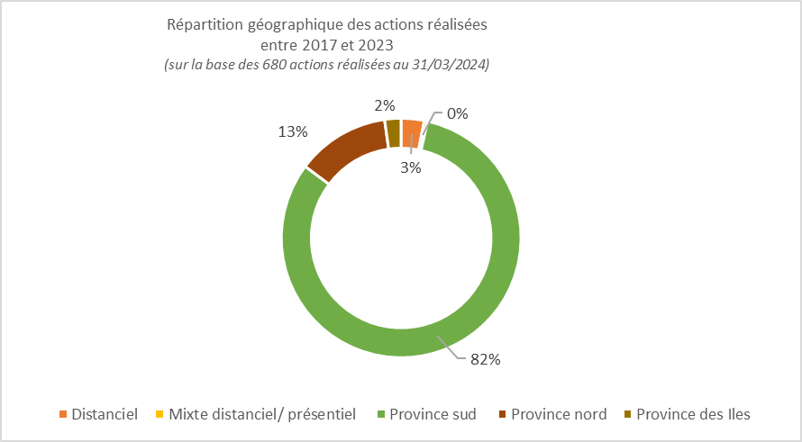
Des actions toujours concentrées sur la capitale
97% des formations sont dispensées en présentiel, le nombre de formations en distanciel mises en place depuis 2020 reste encore marginale (21).
82% des actions de formation se déroulent en Province Sud et principalement à Nouméa (76%). En 2023, 15 actions ont été délocalisées pour la première fois en Provinces des Iles.
Si la localisation évolue peu sur la période, on note néanmoins le déploiement d’actions de formation en distanciel depuis 2020, qui représentent désormais 7% des actions mises en œuvre.
Cela pose néanmoins la question de l’accessibilité des dispositifs de formation pour les salarié(e)s du Nord et des Iles et ce, même si des dispositifs de prise en charge financière viennent atténuer ces inégalités territoriales en particulièrement la prise en charge des frais de déplacement. Des demandes de prises en charge pour ce type de frais annexes restent encore marginales. Elles concernaient sur la période 2017-2023 45 entreprises et 32 stagiaires. A noter néanmoins une forte progression en 2023, à suivre pour identifier s’il s’agit d’une tendance de fond.
Evolution de la prise en charge des frais de déplacement, restauration et d’hébergement associés à des actions de la programmation

Slide 18
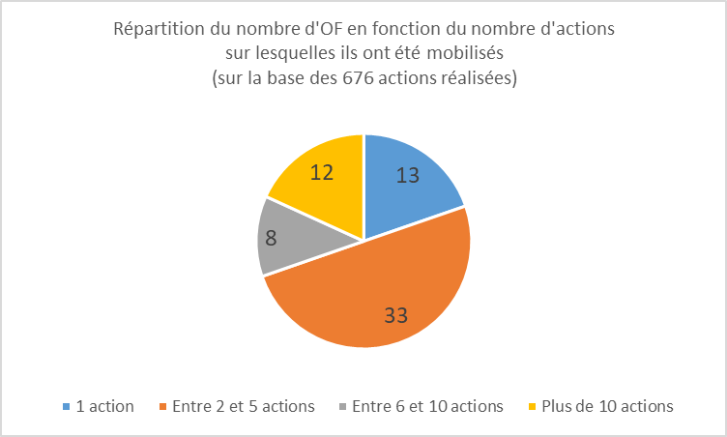
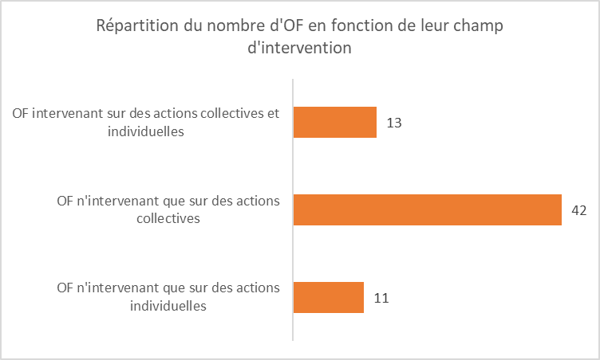
66 organismes de formation actifs dans les actions de la programmation
Ce sont 66 organismes de formation qui ont étaient mobilisés sur les actions de la programmation depuis 2017, ce qui représente 40 % des organismes de formations actifs auprès du FIAF en 2023 (ils étaient 162 OF actifs). Près des 2/3 n’interviennent que sur les actions collectives.
10 organismes de formation se répartissent à eux seuls 74% des actions menées et 59% des montants engagés. Il s’agit de CIPAC, la CMA, CTS, Espace Pro, GIEP, Scienteo, SEFOR, la CCI et le CFFPA.
Malgré cela, on observe une volonté du FIAF d’intégrer de nouveaux acteurs chaque année, avec un taux de renouvellement au moins supérieur à 45%, cela signifie qu’au moins 4 OF sur 10 intervenants auprès du FIAF chaque année sont des nouveaux opérateurs.

Slide 19
Quelques éléments de synthèse
Au total 1 083 503 119 XPF engagés par le FIAF pour les actions de la programmation
2023, une année marquée par l’évolution de la performance des actions de la programmation :
En 2023, il semble y avoir une amélioration de la performance des actions de la programmation qui se traduit notamment par un montant engagé à la baisse mais une meilleure performance des actions mises en place :
95% des actions programmées en 2023 ont été menées au 31/12 et 73% des montants ont été réglés également au 31/12, ce qui sensiblement supérieur aux années précédentes pour lesquelles une part importante des actions était conduite sur les années postérieures.
Un taux de remplissage le plus haut de l’histoire de la programmation : 95%.
Un ratio heures financées / heures réalisées plus positif que les années précédentes (95%)
Et cela même si le nombre d’entreprises bénéficiaires et le nombre de stagiaires sont en baisse.
C’est le résultat du renforcement de la phase de commande et de conception des actions, et donc un meilleur pilotage des actions mises en place.

Slide 20
Impact sur le recours à la formation professionnelle par les entreprises

Slide 21
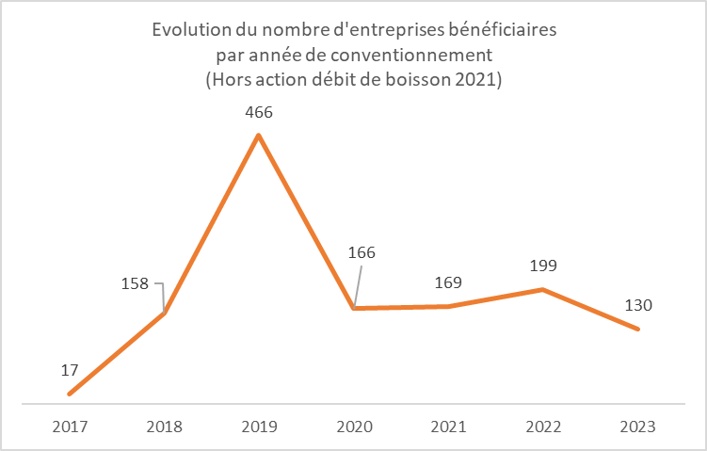
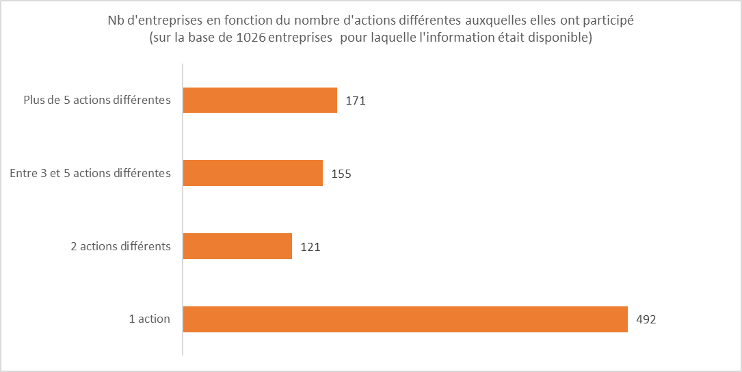
Plus de 900 entreprises bénéficiaires d’une action de la programmation
En moyenne 165 entreprises par an bénéficient d’une action de la programmation
Ce sont 939 **entreprises uniques qui ont été bénéficiaires d’une action de la programmation, ce qui représente 14% des entreprises employeuses du secteur privé.
Le millésime 2019 a été exceptionnel avec un nombre d’entreprises uniques largement au-dessus des moyennes de longue période. Cet écart s’explique par la mise en place du projet RGPD destiné à accompagner la mise en place de la réglementation en Nouvelle-Calédonie et qui concentre à lui seul 249 entreprises soit 46% des entreprises bénéficiaires.
En dehors de 2017 et 2019 qui étaient des années spécifiques, la moyenne annuelle du nombre d’entreprises actives auprès du pôle programmation est de 165.
Les actions de 2022 et 2023 n’ayant pas toutes encore été mises en œuvre, les données indiquées ici ne sont pas définitives et établissent un état au 31/12/2023.
* En 2021, l’action débit de boisson pour laquelle le FIAF est intervenue uniquement en co-financement a touché 105 entreprises
**Ce chiffre est issu du recensement opéré par les équipes de la programmation et des OF, hors action débit de boisson. Une marge d’erreur de + ou – 5% est à envisager, liée à des écarts de recensement sur les années 2017 à 2019 sur le projet Karuia
47 % de « repeaters » qui renouvellent l’expérience
47 % des entreprises ont renouvelé l’expérience avec la programmation, en bénéficiant d’au moins 2 actions différentes.171 entreprises se sont inscrites pour plus de 5 actions différentes.
Sources tableau de suivi stagiaires/ données ISEE au 31/12/2022

Slide 22
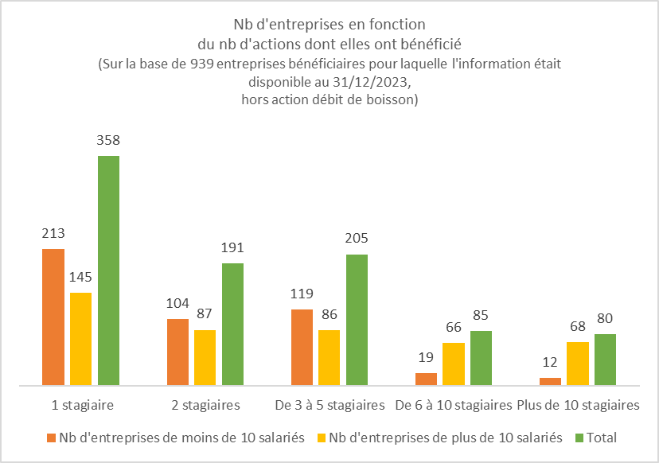
56% des entreprises ont envoyé au moins deux stagiaires dans une formation de la programmation
56% des entreprises ont envoyé au moins deux stagiaires dans une action de la programmation (cf. un stagiaire peut être un(e) salarié(e) qui participe à plusieurs actions de la programmation). On observe un écart significatif selon la taille de l’entreprise : ce taux est de 55% pour les entreprises de moins de 10 salarié(e)s et de 69% pour les plus de 10 salarié(e)s.
On observe également des disparités en fonction des secteurs d’activité :
  le secteur de l’hôtellerie –restauration et celui des activités spécialisées ont été proportionnellement moins nombreux à envoyer plusieurs salarié(e)s (respectivement 44% et 29%)
  À l’inverse des secteurs du transport, de l’industrie extractive et des activités immobilières qui ont envoyé en grande majorité au moins deux salarié(e)s (respectivement 91%, 71 et 73%)
NB : Entre 2017 et 2023, en moyenne une entreprise bénéficiaire a envoyé 5 stagiaires dans une action de la programmation.

Slide 23
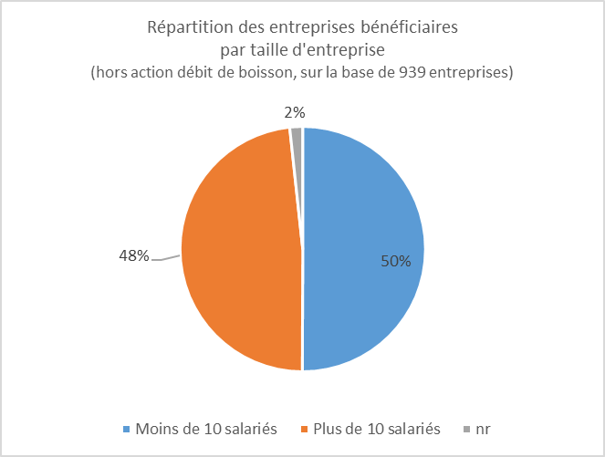
15% des entreprises employeuses du secteur privé ont eu recours à une action de la programmation
Un taux de pénétration global de 15% et des disparités selon la taille de l’entreprise.
Entre 2017 et 2023, 37% des entreprises du secteur privé de plus de 10 salarié(e)s ont eu recours à une action de la programmation, contre 9% des entreprises de moins de 10 salarié(e)s.
Un écart sensiblement équivalent à celui observé dans le cadre de l’action des plans de financement.
Un nombre d’entreprises actives de moins de 10 salarié(e)s qui se stabilise
Entre 2017 et 2023, ce sont 469 entreprises de moins de 10 salarié(e)s qui ont été bénéficiaires d’une action de la programmation soit 50 % des entreprises bénéficiaires
En dehors du pic conjoncturel observé en 2019 (lié en partie au projet Karuia –Ecoconduite qui concentre à lui seul près d’un tiers des entreprises de moins de 10 salarié(e)s), le nombre d’entreprises de moins de 10 salarié(e)s actives dans une action de la programmation tend à stabiliser. Depuis 2021, elles représentent même moins de 40% des entreprises bénéficiaires chaque année.
Une dynamique différente de celle observée auprès du pôle qui finance les plans de formation qui voit leur nombre progresser en moyenne chaque année de 13%.
Sources tableau de suivi stagiaires et template dossiers pour la comparaison avec l’action de financement des plans de formation

Slide 24
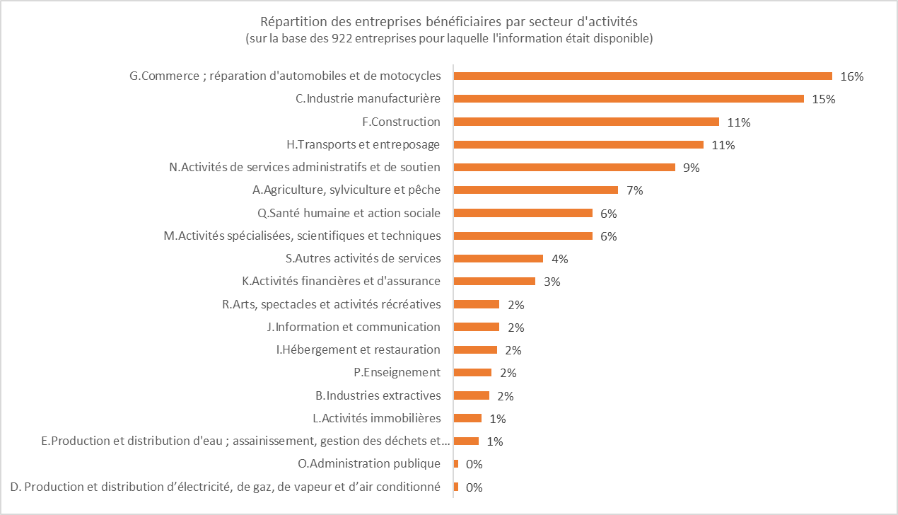
2/3 des entreprises bénéficiaires concentrées dans 5 secteurs
Le commerce, l’industrie manufacturière, la construction, les transports, la construction, le transport et les activités administratives concentrent 62% des entreprises bénéficiaires.
Au regard du tissu des entreprises employeuses de Nouvelle-Calédonie, on observe une sur-représentation de l’industrie manufacturière (15% contre 10%), du transport (11% contre 6%) et dans une moindre mesure de l’agriculture (7% contre 5% à l’échelle de la NC),
Bien que le secteur du commerce soit le principal secteur bénéficiaire, la part des entreprises reste sous-représentée au regard de son poids économique (16% contre 21% des entreprises calédoniennes). Il en est de même pour le secteur de l’hébergement et restauration (2% contre 7%). Tous deux sont par ailleurs des secteurs pour lesquels le taux de pénétration de l’action des plans de financement est en dessous des moyennes annuelles.

Slide 25
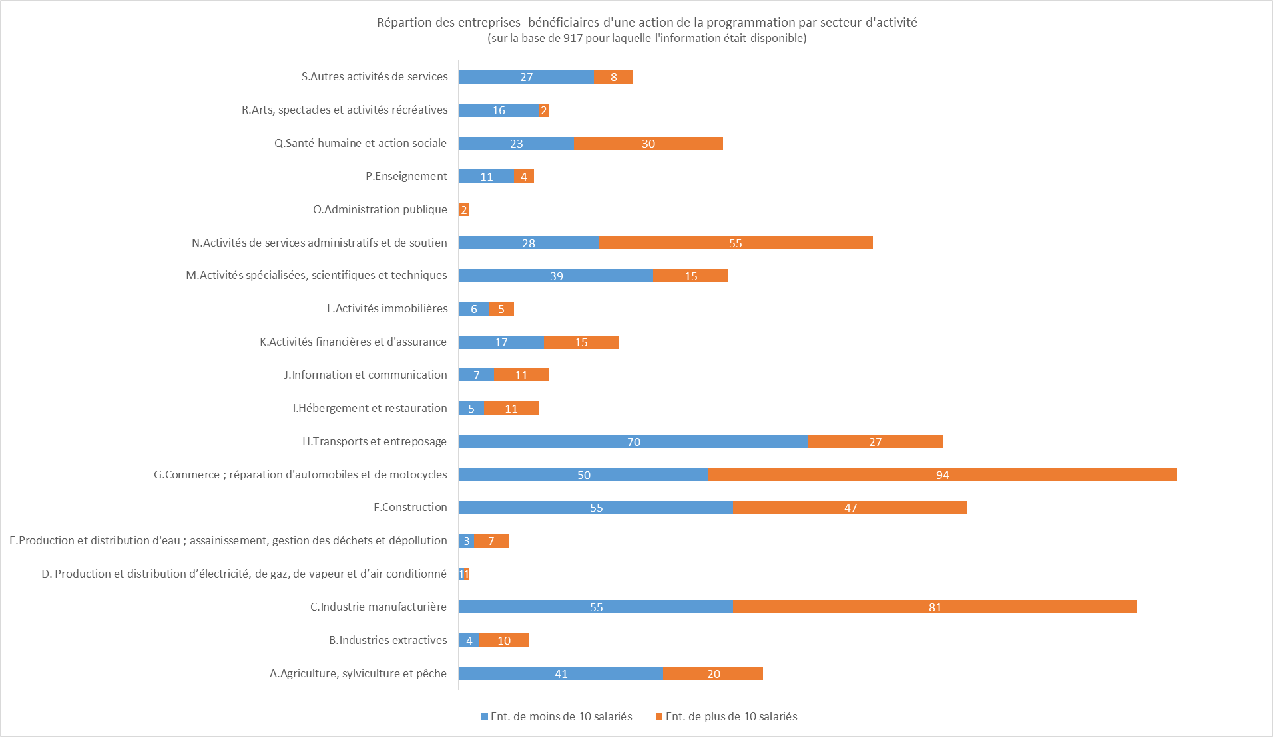
Des disparités de recours aux actions de la programmation par secteur d’activité
On observe des disparités selon les secteurs d’activités :
Ce sont ainsi majoritairement des entreprises de plus de 10 salarié(e)s qui ont eu recours aux actions de la programmation dans le secteur de l’industrie manufacturière et de commerce, ainsi que des activités de services administratifs et de soutien.
A l’inverse, dans le secteur de l’agriculture, des transports; elles sont touchées majoritairement des entreprises de moins de 10 salarié(e)s

Slide 26
Un taux de pénétration qui varie fortement selon les secteurs d’activité
Sources : Tableau de suivi stagiaires, sources ISEE au 22/06/23
Un taux de pénétration plutôt bon dans le secteur de l’industrie (extractive et manufacturière), du transport et de l’agriculture. C’est d’autant plus remarquable pour ce dernier que le taux de pénétration annuel du secteur dans le cadre des actions du financement des plans de formation est en dessous des moyennes.
Un taux de pénétration en deçà pour le commerce, l’hébergement et la construction qui restent parmi les plus bas taux de pénétration annuel sur le volet financement des plans de formations.

Slide 27
L’impact de l’action de la programmation en tant que porte d’entrée du FIAF
Les actions de la programmation touchent chaque année des entreprises qui n’avaient encore jamais été en contact avec le FIAF pour le financement d’un plan de formation de leurs salariés.
Ce sont ainsi 576 nouvelles entreprises qui ont pris contact avec le FIAF grâce à une action de la programmation et parmi elles 263 ont poursuivis leur relation avec la FIAF que ce soit via la programmation ou le financement des plans de formations soit un taux de conversion de 45%.
Néanmoins, on observe depuis 2021, une tendance qui s’accentue, avec la présence de plus en plus marquée d’entreprises ayant déjà eu recours à la programmation les années précédentes et un taux de renouvellement en baisse. Cet indicateur met en avant un « risque » de servir un noyau d’entreprise et doit être observé.
Sources : tableau de suivi stagiaires + croisement avec les données des financements de plans de formations –template dossier.

Slide 28
Impact sur la montée en compétence des salarié(e)s

Slide 29
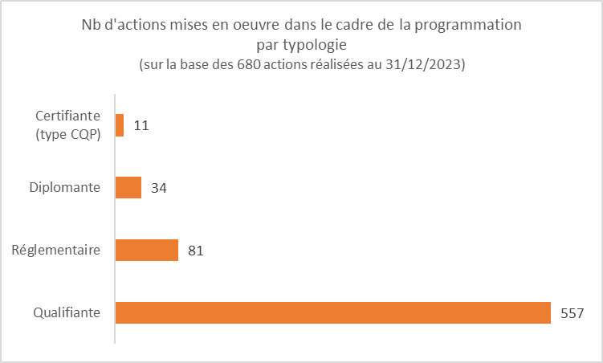
Une programmation centrée sur les formations qualifiantes
Une grande majorité (82%) des actions financées sont des formations courtes, qualifiantes, ayant pour objectif de favoriser la montée en compétences des salarié(e)s sur un sujet bien particulier.
12% des formations sont des formations réglementaires, auxquelles il convient d’ajouter le projet débit de boisson réalisé en 2021 et que le FIAF a co-financé. Ces formations permettent soit aux entreprises de se mettre en conformité avec de nouvelles réglementations, soit aux salarié(e)s de mettre à jour certaines habilitations nécessaires à leur fonction. C’est notamment le cas d’un important volet d’actions réalisées pour le secteur du gardiennage et dans le cadre des recyclages de certaines certification du Brevet Mer.
5% concernent des formations diplômantes avec plus particulièrement le financement d’un diplôme de management de proximité, d’aide-soignant, le brevet professionnel esthétique, le diplôme universitaire d’agent immobilier, le BPJEPS animateur loisirs , le BTS gestion ou tourisme ainsi que certains dispositifs de VAE (MER, Bac PRO service à la personne).
2% des actions concerne des formations certifiantes dans le secteur du BTP (cordiste), de l’industrie (certificat hygiène et sécurité, sableur, chef d’équipe, ou le CQP AHSE).
Sources : tableau de suivi formation du FIAF, sur la base des 680 actions réalisées au 31/12/2023

Slide 30
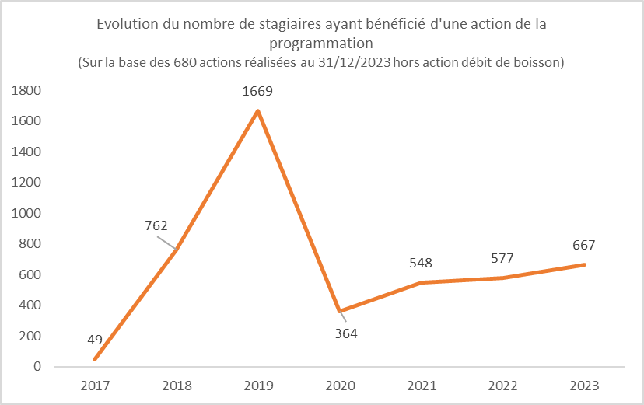
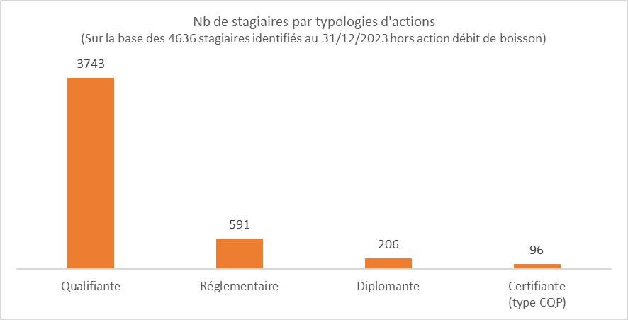
Près de 5000 bénéficiaires d’une action de la programmation
Depuis 2017, 4 990 stagiaires ont bénéficié d’une action de formation financée par la programmation et mise en œuvre entre 2017 et 2023 :
4519 dans le cadre d’une action collective,
117 dans le cadre d’un accompagnement individualisé.
Et 354 dans le cadre de l’action débit de boisson pour laquelle le FIAF a uniquement contribué au co-financement en 2021.
On observe de fortes disparitions d’une année sur l’autre, liées à la nature des projets mis en œuvre.
L’année 2019 par exemple a été marquée par la mise en place du projet RGPD venant en soutient d’une évolution réglementaire et concentrant à lui seul 461 stagiaires, ainsi que la formation réglementaire gardiennage et l’action Eco-conduite qui concentre chacune 200 stagiaires.
En 2021, c’est l’action débit de boisson qui compte 354 stagiaires qui fait gonfler les chiffres.
L’année 2020 a quant à elle était impactée par la crise sanitaire, limitant la possibilité des actions collectives.
80% des stagiaires ont suivi une formation qualifiante, 13% une formation réglementaire, 4% une formation diplômante et 2% une formation certifiante.
Sources : tableau de suivi formation du FIAF, sur la base des 680 actions réalisées au 31/12/2023

Slide 31
Répartition des stagiaires par secteur d’activités.
5 secteurs d’activités concentrent 2/3 des stagiaires : l’industrie manufacturière, la construction, le commerce et les transports et les activités de services et de soutien administratif, en cohérence avec la structure de l’emploi salarié en Nouvelle-Calédonie.
On observe une sur-représentation des secteurs de l’agriculture, des transports et des activités de services et de la santé au regard du poids réel des effectifs salariés dans l’emploi calédonien.
En comparant ces éléments avec l’évolution du taux de pénétration de l’action du FIAF sur le financement des plans de formation, on observe que celui-ci a évolué pour l’agriculture, (+1 point depuis 2021), la construction (+2 points) et le secteur de la santé (+4points), le transport (+2 points). Même s’il est difficile d’établir un lien de causalité, l’action renforcée du FIAF sur ces secteurs a pu les amener à se saisir davantage de la formation professionnelle.
Deux secteurs pourraient faire l’objet d’une attention particulière compte-tenu de leur poids économique : le commerce et l’hôtellerie restauration.
Répartition des stagiaires de la programmation 2017-2023 par secteur d’activités, hors action débit de boisson. Sources tableau de suivi stagiaires sur la base de 4624 stagiaires renseignées

Slide 32
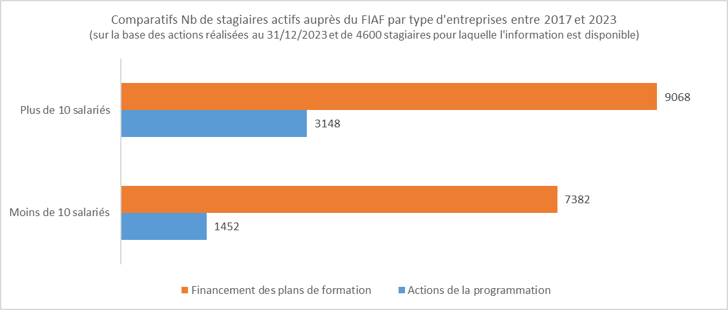
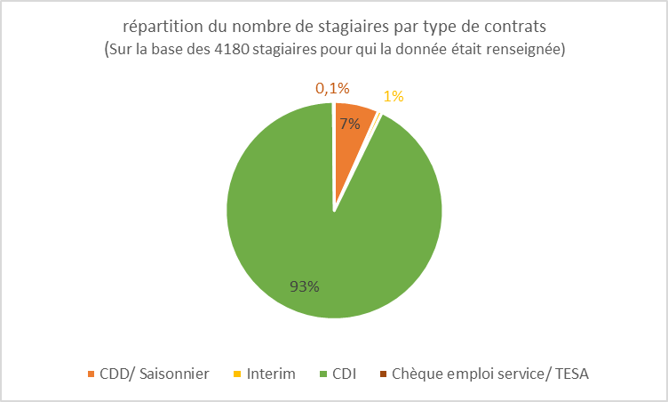
Une tendance qui se renforce : des actions qui touchent principalement des stagiaires issus des entreprises de plus de 10 salarié(e)s
Des actions de la programmation qui peinent à s’adresser aux stagiaires issues des entreprises de moins de 10 salarié(e)s
Entre 2017 et 2023, seuls 31% des stagiaires ayant bénéficié d’une action de la programmation provenaient d’une entreprise de moins de 10 salarié(e)s, alors que sur la même période ils représentaient 45% des stagiaires financé(e)s dans le cadre d’un plan de formation. Depuis 2022, les stagiaires financé(e)s dans le cadre des plans de formation constituent même la majorité des stagiaires, quand leur part est inférieure à 20% pour les actions de la programmation.
Cet écart s’explique par le fait que bien que les actions de la programmation aient touché environ le même nombre d’entreprises de plus et de moins de 10, les entreprises de plus de 10 salarié(e)s ont envoyé en moyenne 2 fois plus de stagiaires en formation (7 contre 3 pour les moins de 10).
La politique conventionnelle favorable à l’entrée des moins de 10 en formation n’a pas abouti à l’afflux des entreprises plus petites qui continuent à peiner à libérer leur personnel sur des formations plus longues que celles inscrites dans les plans de formation.
Des stagiaires presqu’exclusivement en CDI
93% des stagiaires étaient en CDI au moment de leur formation, une tendance qui reste stable depuis 2019 (ils étaient 89% lors de la précédente étude d’impact) et qui démontre la persistance d’une pratique des entreprises à privilégier l’accès à la formation professionnelle pour leur salarié(e)s en CDI.
Sources tableau de suivi stagiaires sur la base de 4624 stagiaires renseignées

Slide 33
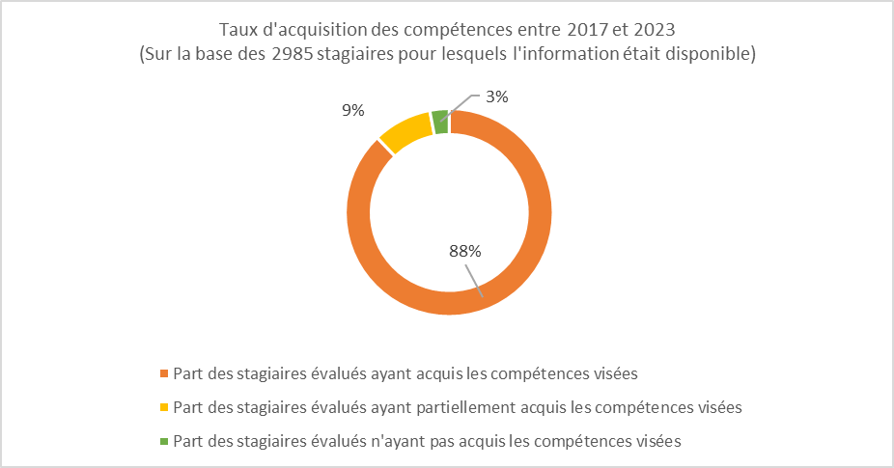

89% des stagiaires évalué(e)s ont acquis les compétences visées par la formation
65% des stagiaires ayant suivi une formation financée par la programmation du FIAF entre 2017 et 2023 ont fait l’objet d’une évaluation à l’issue de leur formation. (soit 2 985 stagiaires)
Les compétences visées par la formation ont été considérées comme acquises pour 88% d’entre eux. Ce taux varie selon les actions sans que des secteurs ou des types de formation ne se dégagent plus que d’autres.
On peut par ailleurs noté que
  64 stagiaires ont validé leur diplôme dans le cadre d’une formation diplômante (soit 66% des stagiaires pour lesquelles l’information étaient disponible au 31/12/2023)
  75 ont obtenu leur certification dans le cadre d’une formation certifiante (soit 95% des stagiaires pour lesquelles l’information été disponible au 31/12/2023)
Note quant à l’interprétation de l’indicateur :
Acquis: l’ensemble des compétences visées par la formation ont été acquises
Partiellement acquis : par partiellement acquis, il convient de comprendre qu’une partie des compétences visées n’a pas été acquise (et non pas que certaines compétences seraient partiellement acquises).
Non acquis : les compétences visées n’ont pas été acquises.
Les formations revêtent des dimensions et des techniques d’apprentissage diverses, les méthodes d’évaluation utilisées par les formateurs le sont aussi ( QCM, mise en pratique, questionnaire écrit, même QCM en amont et aval de la formation, validation d’un diplôme ou d’une certification…).
Ainsi, cet indicateur permet de mesurer le degré de compréhension des notions abordées lors de la formation et d’acquisition des compétences visées telles qu’observées par le formateur à l’issue de la formation.
Cet indicateur mériterait néanmoins d’être davantage systématisé.
Sources: tableau de suivi formation, sur la base de 4624 stagiaires renseignés

Slide 34
Évaluation de la satisfaction

Slide 35
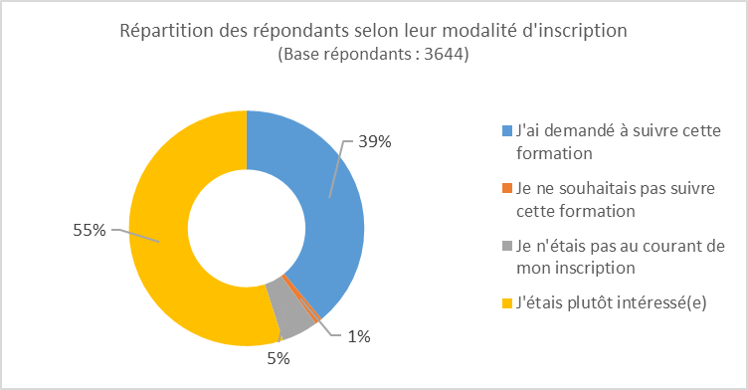
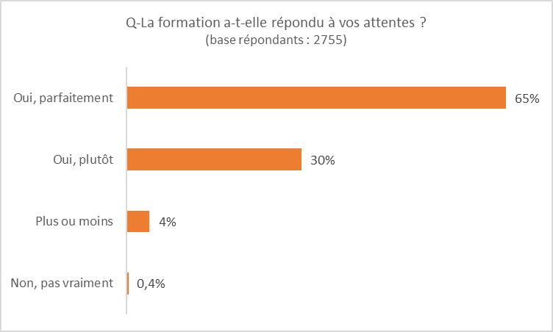
Des stagiaires partie-prenante de leur participation
NB : L’évaluation de la satisfaction s’effectue sur la base des questionnaires de satisfaction à chaud collectés auprès des stagiaires à l’issue de la formation.
Cette analyse porte sur 4 137 questionnaires collectés soit 83% des stagiaires concernés par les actions de la programmation entre 2017 et 2023.
55% des stagiaires avaient demandé à suivre la formation, attestant ainsi de leur implication.
Seuls 6% n’avait pas été informé ou ne souhaitait pas suivre la formation en question.
Dans 95% des cas, la formation a répondu à leurs attentes.
(Seule une personne a évoqué que la formation n’avait pas du tout répondu à ses attentes).
Des tendances qui sont stables d’une année sur l’autre.

Slide 36
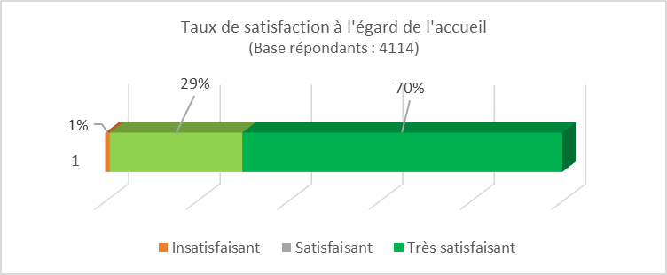
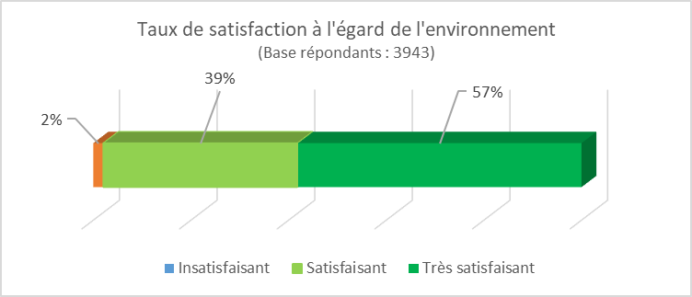
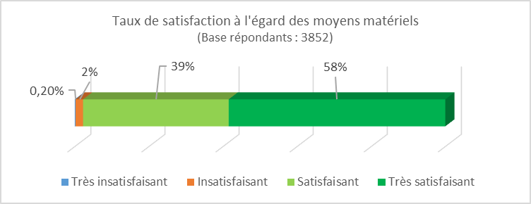
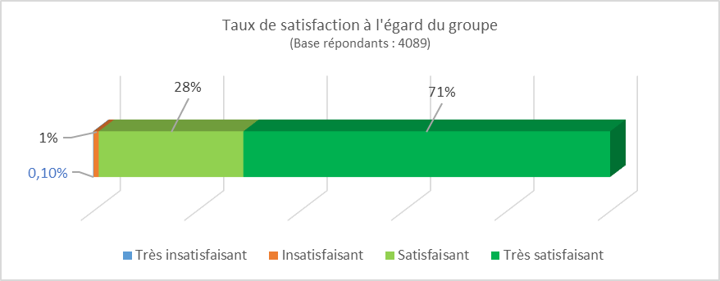
Un taux de satisfaction très élevé au regard des aspects logistiques des formations

Slide 37
Un taux de satisfaction très élevé au regard des aspects pédagogiques de la formation
Un taux de satisfaction supérieur à 95% au regard des différents items relatifs aux aspects pédagogiques des actions mises en œuvre.
Un léger point de vigilance sur l’équilibre théorie/ pratique dont le taux de « très satisfait » est en deçà des moyennes.

Slide 38
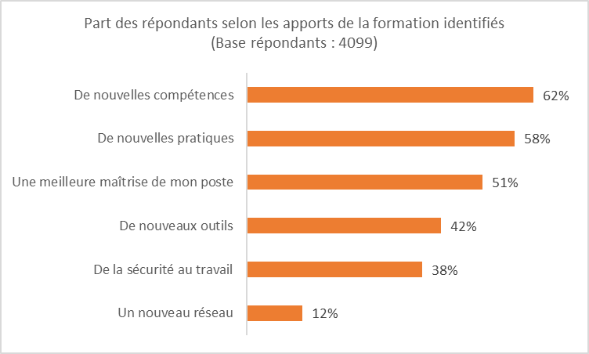
Les apports multiples de la formation
92% des répondants considèrent que la formation leur sera utile dans le cadre de leur travail (Base répondants : 3 302).
72% des répondants interrogés sur les apports bénéfiques de la formation auxquels ils avaient participé ont considéré que les apports étaient multiples.
Les trois apports les plus souvent cités :
L’acquisition de nouvelles compétences (62%)
L’acquisition de nouvelles pratiques (58%)
Une meilleure maîtrise de leur poste (51%)
A noter que chacun des taux progresse d’une année sur l’autre en dehors de la sécurité au travail qui perd 3 points depuis l’an dernier).

Slide 39
Évaluation de l’impact à froid

Slide 40
Rappel méthodologique de l’analyse d’impact à froid
Pour mesurer l’impact concret d’une action de formation il convient d’observer de quelle manière le stagiaire a mis en pratique les compétences acquises et les incidences que cela a eu sur ses pratiques professionnelles et plus largement sur la performance de l’entreprise. Ces éléments d’analyse ont été collectés sur la base de questionnaires d’évaluation adressés à la fois au salarié et à l’employeur entre 6 et 9mois après la formation et administrés par les organismes de formation ou le FIAF selon le nombre de stagiaires.
Lors de la création des actions de la programmation, la mise en œuvre de l’évaluation à froid n’était pas systématiquement conventionnée, une partie des projets n’a donc pas fait l’objet de cette évaluation. De plus, les premières évaluations disponibles étaient très hétérogènes. Ainsi, certaines actions de formation voir projets n’ont pas pu être analysés, soit parce que les données n’existaient pas car non conventionnées ou non disponibles, soit parce qu’elles n’étaient pas exploitables.
L’analyse porte sur 304 actions de formation, dont les évaluations étaient exigibles et disponibles sur les 680 réalisées soit 44 %,
pour lesquels :
  817 questionnaires employeurs ont été collectés. NB: un employeur peut avoir répondu à plusieurs questionnaires s’il a inscrit plusieurs salarié(e)s à des actions de la programmation.
  995 stagiaires ont été interrogé(e)s soit 20% des stagiaires ayant bénéficié d’une action de la programmation
NB :
Selon la nature des projets et le nombre de participants, toutes les évaluations à froid n’ont pas fait l’objet d’une version employeur/ salarié. L’analyse présentée ci-dessous présentera donc les résultats selon les perceptions des employeurs puis des salariés, sans que celles-ci ne puissent faire l’objet d’une comparaison systématique puisque ne concernant pas toujours les mêmes actions de formation.
Enfin, le taux de réponse variant assez largement d’une action ou projet de formation à l’autre, des comparaisons entre ceux-ci ne sont pas toujours possibles.
L’analyse présentée ici est une prolongation des deux premières études d’impact réalisées en mars 2021 et 2023, auxquelles ont été ajoutées les évaluations désormais disponibles.

Slide 41
Profils des répondants à l’évaluation à froid
Séquence 1 de l’analyse à froid: mars 2021

Slide 42
Profils des répondants à l’évaluation à froid- suite
Séquence 2 de l’analyse à froid: mars 2023

Slide 43
Profils des répondants à l’évaluation à froid- suite
Séquence 2 de l’analyse à froid- suite : mars 2023

Slide 44
Profils des répondants à l’évaluation à froid- suite
Séquence 3 de l’analyse à froid- suite : mars 2024

Slide 45
Profils des répondants à l’évaluation à froid- suite
Séquence 3 de l’analyse à froid- suite : mars 2024

Slide 46
Profils des répondants à l’évaluation à froid- suite
Séquence 3 de l’analyse à froid- suite : mars 2024- évaluation à 6 mois

Slide 47
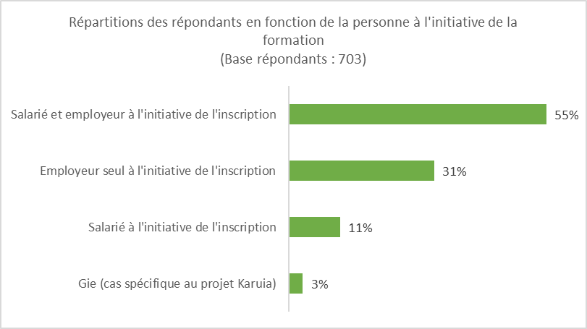
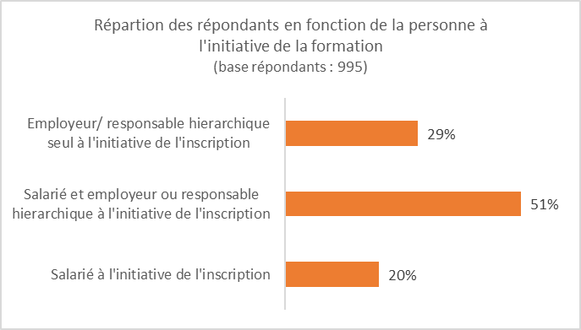
Des salariés de plus en plus impliqués dans l’initiative de l’inscription en formation
Q- Qui était à l’initiative de cette formation?- Choix multiples
Version employeur
Version salarié(e)
Dans la grande majorité des cas, les employeurs restent à l’initiative de l’inscription des salarié(e)s à la formation que ce soit seuls ou en concertation avec les salariés : 86% des cas dans la version employeur, 78% des cas d’après les salarié(e)s.
Cependant que l’implication des salarié(e)s progresse sur ce point depuis la première séquence d’évaluation à froid en mars 2020 :
Côté employeur, ils étaient seulement 27% à déclarer en 2020 que l’inscription à la formation était une initiative conjointe avec leur salarié(e) contre 55% dans les versions 2023 et 2024 de l’étude d’impact.
Côté salarié(e), la perception de leur implication dans l’inscription à la formation progresse : 39% déclaraient être à l’initiative de l’inscription à la formation que ce soit seul ou en concertation avec l’employeur, contre 71% dans la version 2024 de l’étude.

Slide 48
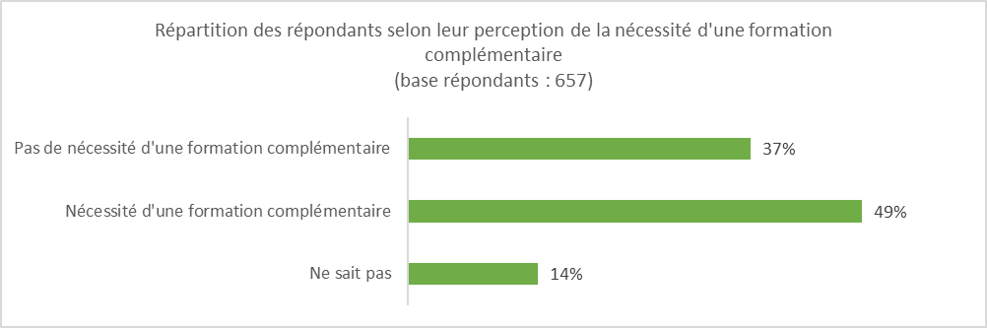
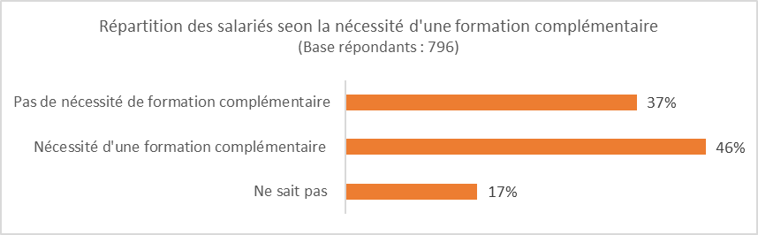
Perception de l’adaptation de la formation
83% des employeurs ont considéré que la formation était adaptée aux besoins de leur salarié(e) (contre 78% dans la version 2023 de l’étude), un taux qui reste inférieur aux perceptions des salarié(e)s (92%).
(Q- Avec le recul, pensez-vous que la formation était adaptée aux besoins de votre salarié/ à vos besoins?/ puis pensez-vous qu’une formation complémentaire soit nécessaire pour atteindre les objectifs/ si oui sur quelles compétences?)
Version employeur
Version salarié(e)
Côté employeur:
49% des répondants ont estimé qu’une formation complémentaire était nécessaire (contre 36% dans la version 2023 de l’étude). Certains secteurs ont évoqué cette nécessité de façon un peu plus marquée : en particulier les acteurs de la filière viande (82% des répondants) et du projet Karuia (entre 60 et 70% selon les formations visées).
68% de ces répondants (169) ont identifié un besoin en compétences complémentaires. Un taux très largement en progression par rapport à la première étude menée en 2021 où seuls 33% avaient identifié les besoins de compétences complémentaires.
Côté salarié(e):
366 stagiaires ont estimé qu’une formation complémentaire était nécessaire, soit 46% des répondants (contre 39 % dans la version 2023 de l’étude). Parmi eux, 287 répondants ont identifié des compétences à développer, soit 78%.
On n’observe pas de différence significative selon les actions de formation, à l'exception des participants à CAPITAINE 200 qui ont été proportionnellement plus nombreux à estimer qu’une formation complémentaire était nécessaire (58%).
A noter : les employeurs sont plus nombreux au fil des études d’impact à considérer que la formation était adaptée aux besoins de l’entreprise, et dans le même temps, ils sont sensiblement plus nombreux à solliciter une formation complémentaire et à identifier le besoin en compétences, tout comme les salarié(e)s. Cela semble attester d’une évolution des pratiques et de l’appétence à la formation professionnelle.

Slide 49
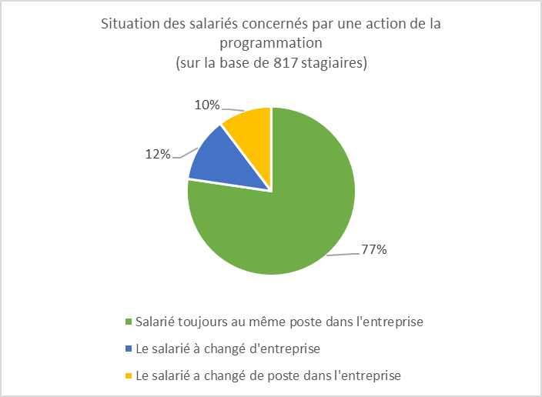
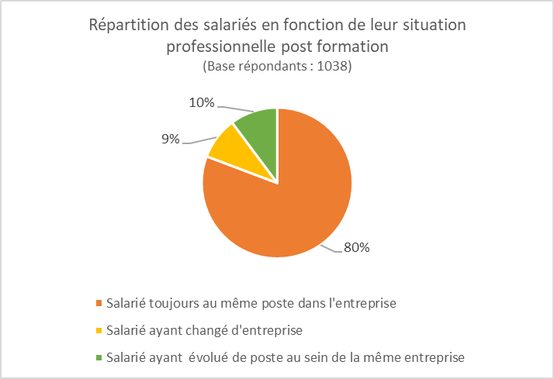
Un taux de maintien des compétences dans l’entreprise qui avoisine les 90%
Version employeur
Version salarié(e)
Q- Quelle est la situation actuelle du stagiaire/ votre situation actuelle?- question à choix multiples
Dans 87% des cas, les employeurs ont déclaré que les salarié(e)s qui avaient suivi l’action de formation étai(en)t toujours dans l’entreprise soit au même poste, soit sur un autre poste. Seuls les employeurs concernés par le projet relatif à la professionnalisation de la filière bois se démarquent avec près de 60% des salarié(e)s participant(e)s n’étant plus dans l’entreprise au moment de l’évaluation à froid.
Côté salarié(e), on observe des tendances similaires avec 90% des participant(e)s se déclarant toujours en poste dans la même entreprise. Seuls les répondants au projet CAPITAINE 200 se démarquent avec près de 25% des répondants ayant changé d’entreprise.

Slide 50
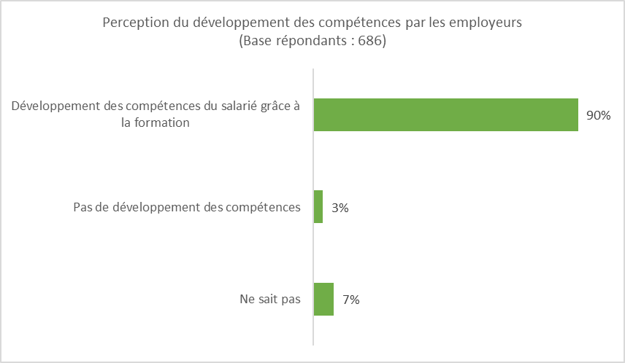
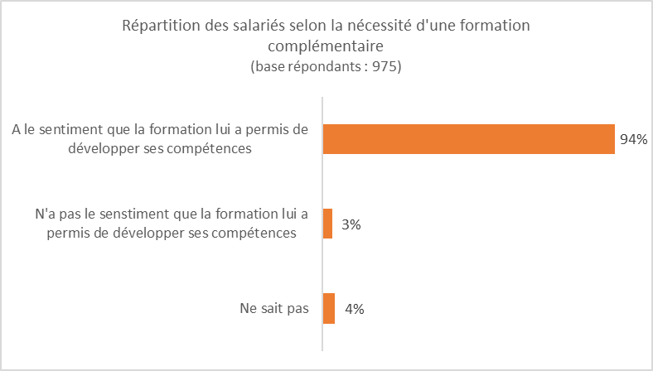
Un développement des compétences perceptible
Version employeur
Version salarié(e)
Q- Pensez-vous que la formation a permis à votre salarié de développer son niveau de compétence? Pensez-vous que la formation vous a permis de développer votre niveau de compétence?
Côté employeur, 90% d’entre eux ont estimé que la formation a permis à leur salarié(e) de développer son niveau de compétence et ce quelle que soit la formation . Du côté salarié(e), on obtient des scores légèrement supérieurs avec 94% des répondants ayant le sentiment que la formation leur avait permis de développer leur niveau de compétence. Des tendances qui restent stables au fil des études d’impact.

Slide 51
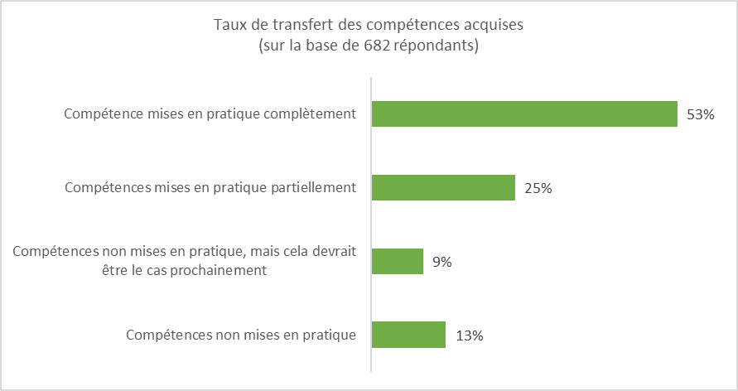
Le transfert des compétences acquises
Version employeur
Les employeurs interrogés ont évalué le niveau de mise en pratique des compétences acquises par leur salarié(e) suite à une formation suivie dans le cadre de la programmation. Deux méthodes de recueil d'informations ont été utilisées par les organismes de formation. Ils ont soit questionné les employeurs compétence par compétence, soit de façon globalisée sur leur appréciation de la mise en pratique de l'ensemble des compétences visées par la formation par leur salarié(e).
Un taux de transfert des compétences (complet ou partiel) estimé à près de 78%
Le taux de transfert des compétences acquises est le ratio des compétences mises en pratique de façon complète ou partielle sur l’ensemble des compétences visées par les actions de formation de la programmation.
Ainsi, les employeurs ont estimé que près de 78% des compétences visées par la formation avaient été mises en pratique par leur salarié(e) que ce soit de façon complète (53%) ou partielle (28% en partie).
Ce taux de transfert varie selon les actions de formation, néanmoins le taux de réponse des employeurs étant variable d’une action à l’autre, il n’est pas possible de réaliser de comparaison fiable. Néanmoins, ce taux reste stable au fil des études d’impact.
Q- Depuis la fin de la formation, votre salarié a-t-il mis en pratique les techniques ou les connaissances acquises lors de la formation (liste des compétences visées à évaluer selon une échelle graduée)

Slide 52
Le transfert des compétences acquises
Version employeur
Q- Depuis la fin de la formation, vos salariés ont-ils pu mettre en pratique ce qu’ils ont appris? (à évaluer avec une échelle graduée)
La seconde méthode utilisée par les organismes de formation pour collecter l’information relative au taux de transfert des compétences a consisté à les questionner de façon globale sur leur perception de la mise en pratique de l’ensemble des compétences visées par leur(s) salarié(s). Cette méthode a été utilisée pour les projets professionnalisation de la filière bois, produit et process de la fabrication de chocolat, le plan BTP 2019, la formation de formateur session 1 et le CQP AHSE session 2 uniquement. Sur les 145 salarié(e)s concerné(e)s, 69% ont mis en pratique les compétences acquises que ce soit de manière complète (52%) ou partielle (17%).

Slide 53
Les leviers identifiés pour inciter à une plus grande mise en pratique
Version employeur
La raison la plus souvent évoquée pour expliquer la non mise en pratique complète des compétences réside dans le fait que l'occasion ne s'est pas présentée (46% des répondants- sur la base de 421 répondants), suivi par le fait que la formation n'était pas adaptée aux besoins de l'entreprise (7%), n’était pas en lien avec les missions du ou de la salarié(e) (6%) ou n’a pas eu lieu au bon moment (5%).
Analyse des leviers : des tendances qui restent stables
depuis la dernière étude d’impact en 2023
Le principal levier identifié pour inciter à une plus grande mise en pratique : disposer de plus de temps (au sens de se libérer du temps pour mettre en pratique) avec 55% des répondants.
Viennent ensuite dans des proportions similaires : la nécessité de faire évoluer l’organisation de l’entreprise, être guidé par un employeur ou un collègue (33%), et disposer d’une formation complémentaire (30%). La part des répondants de la formation professionnalisation de la filière viande est proportionnellement plus élevée à avoir opté pour la formation complémentaire (52%).
16% des répondants ont cité « changer le matériel » ou «mettre à disposition le matériel nécessaire » dont la totalité des répondants de la formation CAPITAINE 200.
Viennent enfin des leviers orientés davantage vers l’évolution des missions (23%) ou l’évolution du poste (21% contre 16% dans la version 2023 de l’étude).
A noter : la quasi-totalité des répondants ont cité au moins deux leviers pour renforcer la mise en pratique.
Q- Qu’est-ce qui pourrait l’inciter à utiliser plus souvent ce qu’il a appris? – Question à choix multiples, plusieurs réponses possibles.

Slide 54

Le transfert des compétences acquises
Comme pour les employeurs, ils ont été questionnés soit compétence par compétence, soit de façon globalisée sur leur appréciation de leur mise en pratique de l'ensemble des compétences visées par la formation.
Un taux de transfert des compétences* (complet ou partiel) estimé à près de 78%.
L’analyse du taux de transfert est basée sur la réponse de 985 stagiaires, soit 20% des participant(e)s aux actions de la programmation.
Ainsi, d’après l’appréciation des salarié(e)s quant à leur propre mise en pratique des compétences visées par la formation à laquelle ils ont participé, près de 78% des compétences visées ont été transférées que ce soit de façon complète (55%) ou partielle (23 % en partie).
Des chiffres qui restent stables depuis l’étude d’impact de 2023.
Le taux de réponse différant beaucoup d’une action de formation à l’autre, il n’est pas possible d’établir de comparaison entre celles-ci.
Q- Depuis la fin de la formation, avez-vous mis en pratique les techniques ou les connaissances acquises lors de la formation ( liste des compétences visées à évaluer selon une échelle graduée)
*Taux de transfert estimé sur la base de 985 répondants relatifs aux 304 actions de formation financées dans le cadre des actions de la programmation.

Slide 55
Le transfert des compétences acquises
Concernant la seconde méthode d’évaluation utilisée par les organismes de formation, elle a été utilisée auprès de 58 répondants pour le projet professionnalisation de la filière bois, produit et process de la fabrication du chocolat et la session 1 de la formation de formateur.
Sur ces 58 stagiaires, 92% ont estimé avoir transféré les compétences acquises en formation, soit de manière complète (48%) soit de manière partielle (42%).
Q- Depuis la fin de la formation, avez-vous pu mettre en pratique ce que vous avez appris- à évaluer avec une échelle graduée

Slide 56
Les leviers pour inciter à une plus grande mise en pratique
Comme pour les employeurs la raison la plus souvent évoquée pour expliquer la non mise en pratique complète des compétences reste le fait que l'occasion ne s'est pas présentée (68% des répondants- sur la base de 285 répondants). Elle est suivie par le fait que la formation dispensée pas en lien avec leurs missions (15% contre 10% dans la version 2023) et par le manque de moyens nécessaires (12%)
Le principal levier identifié : disposer de plus de temps (au sens de se libérer du temps pour mettre en pratique) avec 67% des répondants (contre 56% dans la version 2023)
Dans des proportions similaires, les répondants ont ensuite identifié deux leviers internes à l’entreprise : l’évolution de l’organisation de l’entreprise (41% contre 32% dans la version 2023) et l’évolution du poste (28%), ce dernier étant plus en retrait dans la perception des employeurs (21%).
Bien que la nécessité d'être guidé par son employeur ou un collègue n'arrive qu’en cinquième position avec 19% des répondants, respectivement 27% et 23% des répondants relatifs aux actions maintenance engin et professionnalisation de la filière viande l'ont identifié comme un levier.
Enfin les participants à l'action CAPITAINE 200 se distinguent de la moyenne avec l'intégralité des répondants qui estiment que le fait de disposer de matériel nécessaire est le principal levier.
Q- Qu’est-ce qui pourrait vous inciter à utiliser plus souvent ce que vous avez appris? – Question à choix multiples, plusieurs réponses possibles.

Slide 57
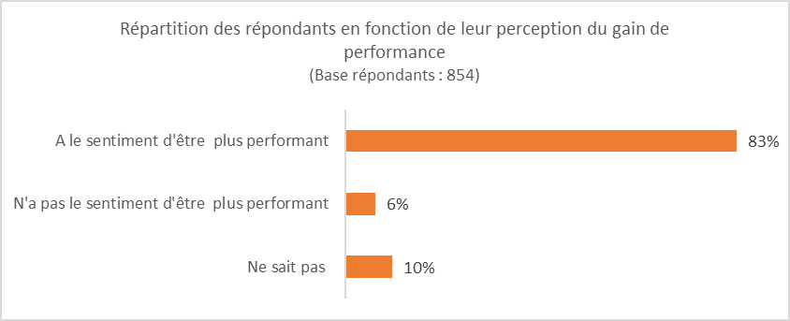
Une perception du gain de performance qui progresse côté employeur
Version employeur
Version salarié(e)
Q- Avez-vous le sentiment que la formation a permis à votre salarié(e) d’être plus performant(e)? / Avez-vous le sentiment que la formation vous a permis d’être plus performant(e)?
461 employeurs concernés par les actions de la programmation et 713 stagiaires ont été interrogés quant à leur appréciation de l’impact de la formation sur la performance de leur salarié(e) ou leur propre performance. 80% des employeurs interrogés ont estimé que la formation a permis à leur(s) salarié(s) d’être plus performant (contre 77% dans la version 2023) et 83% des stagiaires ont le sentiment d’être plus performants (taux stable).
Pour les 6% de stagiaires ne s’estimant pas plus performants à l’issu de la formation, une partie d’entre eux a considéré que la formation suivie n’était pas adaptée à leur niveau ou à leur mission dans l’entreprise.

Slide 58
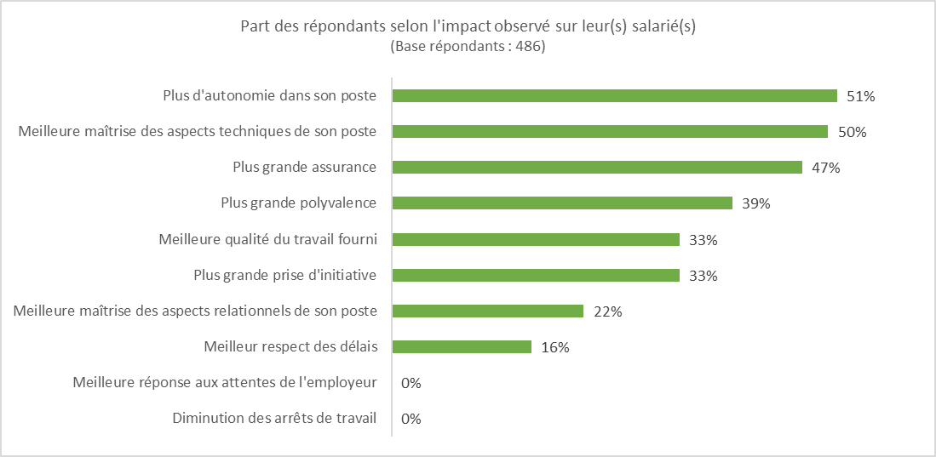
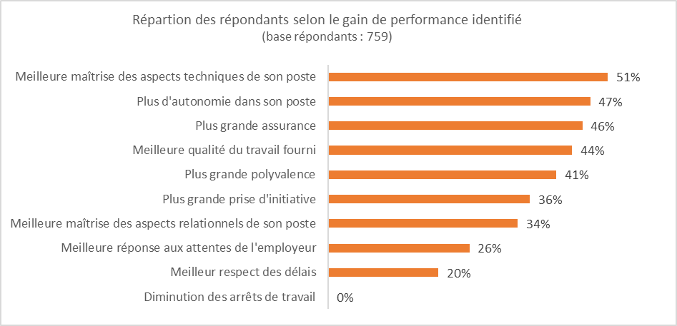
Un gain de performance aux multiples facettes
Version employeur
Version salarié(e)
Q- Si oui (plus performant(e)), comment cela se traduit-il? Question choix multiples/ plusieurs réponses possibles
Les perceptions restent stables au fil des études d’impact et sont relativement proches, même si les salarié(e)s ont davantage mis en avant une meilleure maîtrise des aspects relationnels du poste et une meilleure réponse aux attentes de l’employeur, plus en retrait côté employeur. A noter, la part importante des items relatifs au savoir-être professionnel mis en avant comme un gain de performance. On n’observe pas de différence significative selon les actions de formation.

Slide 59
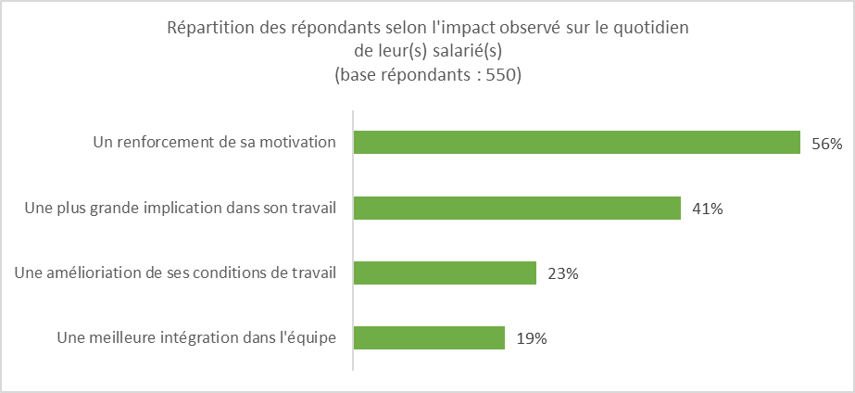
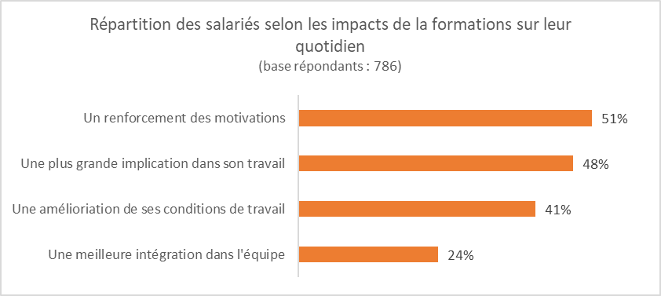
Un impact sur la motivation et l’implication au travail qui se renforce
Version employeur
Version salarié(e)
D’une façon plus générale, quel impact cette formation a-t-elle eu sur votre salarié? D’une façon plus générale, quel impact cette formation a-telle eu sur votre quotidien?- question à choix multiples, plusieurs réponses possibles.
Sur cet aspect de l’analyse, les perceptions des employeurs et des salarié(e)s sont assez proches quant aux impacts de la formation sur le quotidien du salarié. L’amélioration des conditions de travail, néanmoins, étant plus largement mise en avant du côté salarié(e). Dans tous les cas, la formation semble avoir un impact renforcé sur la motivation (côté employeur on passe de 51 à 56% depuis la dernière étude d’impact) et l’implication du ou de la salarié(e) dans son travail (41% versus 35% dans la version 2023).

Slide 60
Des impacts de la formation sur l’entreprise qui sont de plus en plus identifiés
Version employeur
561 répondant(e)s ont été interrogé(e)s sur les impacts de la formation sur leur entreprise. Tous les items sont en hausse depuis la dernière version de l’étude d’impact à l’exception de la diminution des accidents de travail et de la diminution du taux d’absentéisme.
Le transfert de connaissance en interne arrive en tête auprès de 63% des répondants (soit 11 points de plus que lors de l’étude d’impact 2023).
Les deux items relatifs à la dynamique et la cohésion d'équipe arrivent ensuite dans des proportions similaires (respectivement 48% et 43% contre 39% et 36% dans la version 2023 de l’étude).
Concernant la diminution des accidents du travail, deux actions se démarquent avec des taux supérieurs à la moyenne (16%), il s'agit de la formation animateur 4P avec l'item cité par la moitié des répondants et la formation professionnalisation des métiers de la viande cité par 1 répondant sur 4.
Q- A un niveau plus global, quel impact cette formation a-t-elle eu sur votre entreprise? Question à choix multiples- plusieurs réponses possibles.

Slide 61
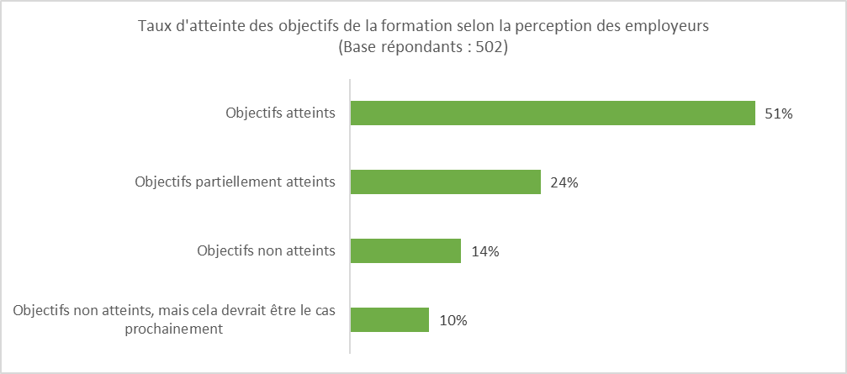
75% des objectifs visés par la formation atteints, même partiellement
Version employeur
Au moment de la conception des projets de formation, des impacts/ objectifs attendus sont définis en concertation avec les commanditaires et les partenaires du projet. Ces objectifs relèvent des évolutions souhaitées en termes de pratiques professionnelles, sécurité, gain de performance, développement de nouveaux projets, mise en conformité réglementaire… et sont normalement assortis d’indicateurs objectivables.
504 employeurs* ont été interrogés sur leur perception de l’atteinte de ces objectifs (objectif par objectif). D’après leur perception, 51% des objectifs visés par les projets de formation ont été pleinement atteints, et 24% en partie. Les disparités relatives aux taux de réponse par projet de formation ne permettent pas de comparaison fiable.
*Toutes les actions de la séquence 2 et 3 et une partie des actions évaluées de la séquence 1: Agriculture management, Animateur 4P, Projet automobile, Projet installation chauffe-eau solaire, Gardiennage- Espace pro, Maintenance Engin miniers, Produit et process de fabrication chocolat, Professionnalisation filière viande, Projet Karuia Ecoconduite
Q- La formation vous a-t-elle permis d’atteindre les impacts attendus ? (les impacts sont cités et à évaluer selon une échelle graduée)

Slide 62
Impact à froid : Des impacts spécifiques identifiés
Version employeur
Au-delà des impacts identifiés au démarrage des projets et sur lesquels les employeurs sont spécifiquement interrogés, d’autres impacts spécifiques ont émergé des retours qualitatifs spontanés des entreprises ou d’une observation particulière de l’organisme de formation:
Des impacts liés à la productivité de l’entreprise : concernant la formation process de fabrication de chocolat d'autres critères de performance ont été observés tels que la réduction de la perte de temps ; la diminution des arrêts de production, l’application plus rigoureuse des règles et des consignes de fabrication (5/8 répondants); moins de sollicitation des chefs de production (3).
Des impacts liés à la professionnalisation des salariés : concernant les formations CQP AHSE, les 14 candidat(e)s ont obtenu leur certification.
Des impacts relatifs à la mise en conformité réglementaire ou des processus de certification :
  concernant les formations gardiennage, l'ensemble des stagiaires ont renouvelé leurs cartes professionnelles,
  concernant la formation professionnalisation de la filière bois, les trois entreprises susceptibles d'obtenir une certification RCNC se sont lancées dans la démarche à l'issue de la formation.
Des impacts relatifs à l’appétence à la formation professionnelle : la formation process chocolat a généré de nouvelles demandes de formations pour 3 entreprises sur 8. C’est également le cas pour 4 employeurs sur 8 concernés par le projet professionnalisation de la filière bois. 66% des répondants du plan BTP 2019 ont l'intention d'inscrire leurs salarié(e)s à de nouvelles formations.

Slide 63
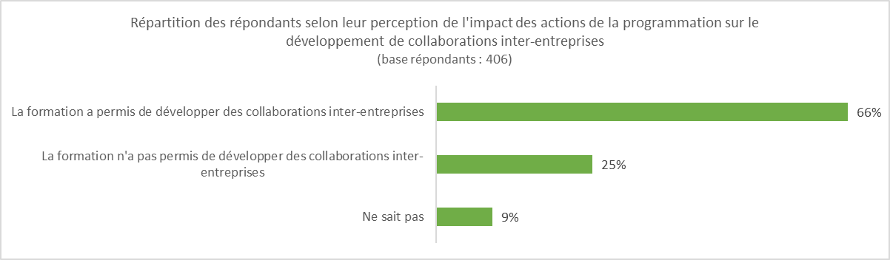
Un impact limité sur le développement de collaborations inter-entreprises
Version employeur
Q- La mise en place de cette formation vous a-t-elle permis de développer des collaborations avec d’autres entreprises du même secteur que le vôtre ?
La formation semble avoir assez peu d'impact sur le développement de collaborations inter-entreprises, y compris sur des projets axés « filières », en notant tout de même un taux élevé de répondants « ne sachant pas ». Des collaborations plus souvent mises en avant par les participants du projet Karuia et du brevet Mer.

Slide 64
Quelques éléments de synthèse sur les résultats des enquêtes à froid
Des actions qui répondent à un besoin : des entreprises de plus en plus nombreuses à considérer que l’action de formation était adaptée à leurs besoins (83%);
Un impact sur la montée en compétences et sur la performance des salariés reconnu et qui progresse dans les perceptions des employeurs
Des compétences qui restent dans les entreprises : plus de 90% des stagiaires sont encore dans l’entreprise entre 6 et 9 mois après la formation.
Des tendances qui se confirment pour les leviers à activer pour renforcer le transfert des compétences acquises en formation : consacrer du temps à l’issu de la formation pour permettre au salarié de mettre en pratique, faire évoluer l’organisation de l’entreprise et guider le salarié (par l’employeur ou un collègue). Les salarié(e)s identifient quant à eux davantage le fait de faire évoluer leur poste.
Des impacts reconnus sur les savoir-être professionnels : l’autonomie, l’assurance et la polyvalence.
Des impacts sur la motivation et l’implication des salariés qui se renforcent, en particulier dans la perception des employeurs.
Un impact positif sur les pratiques de recours à la formation professionnelle : des salarié(e)s qui sont de plus en plus impliqués dans leur inscription aux formations, une appétence grandissante pour des formations complémentaires et plus de facilité côté employeur et salarié(e)s à identifier les compétences à développer.
Des pistes pour un impact renforcé des actions de la programmation :
  Un taux de transfert des compétences acquises qui reste stable : la moitié des compétences acquises est complètement transférée à l’issue de la formation (perception similaire côté employeur et salariés)
  Seul 51% des employeurs considère que la formation a complètement atteint ses objectifs.
  Des actions qui semblent peu influer sur la dynamique collaborative entre les entreprises.
  Une difficulté à analyser réellement l’impact de la programmation sur la structuration des filières.

